Slide 1
HK MALMÖ
Socialt Hållbarhetsarbete
2022.06.07

Slide 2

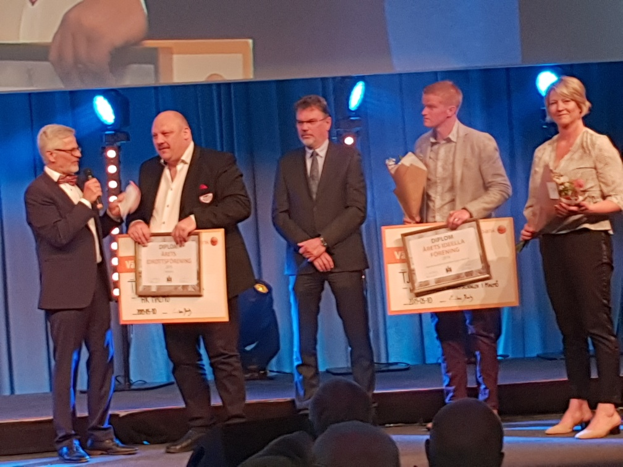
HK Malmö
Föreningen i korthet
Årets Idrottsförening 2019
Bildades 2007
53 % tjejer och 47 % pojkar
60 % har invandrarbakgrund
2017 samgående med Dalhems IF
SM-final på herrsidan 2018
Cirka 25 lag i seiespel
EHF European League samt HBL herr
Dam div 1
Bollskolor på Söderkulla, Kvarnby, Tygelsjö

Slide 3

HK MALMÖS TOLV VERKSAMHETSBEN
Herr
Dam
Ungdom
Trygg och Säker Förening
Bollskolor och rekrytering
Parahandboll
Gående
Handboll Fitness
Hand The Ball/Streethandboll
Beachhandboll
E-sport (prel 2024-25)
Parahandboll
Rullstol (prel 2023-24)
Handbollsgymnasium

Slide 4



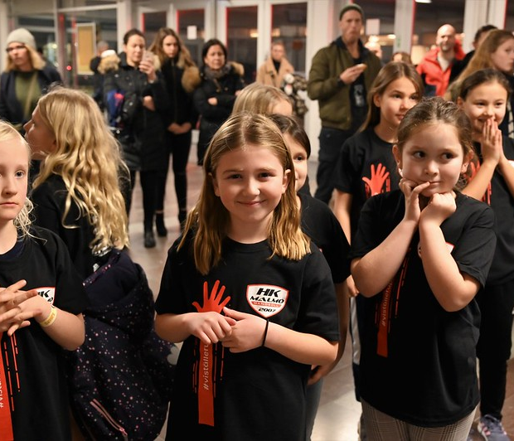

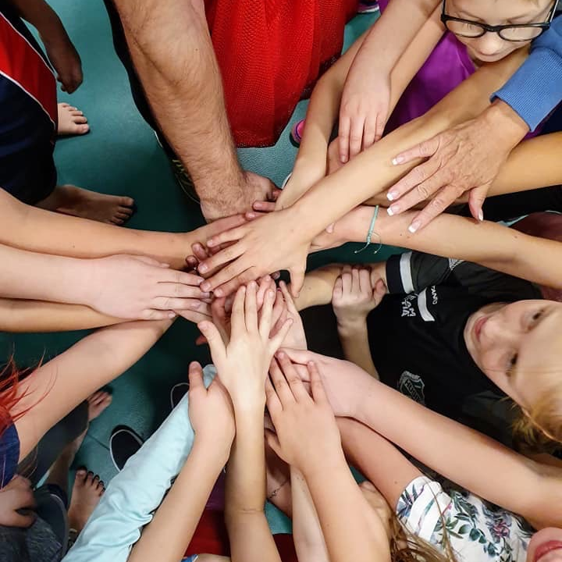
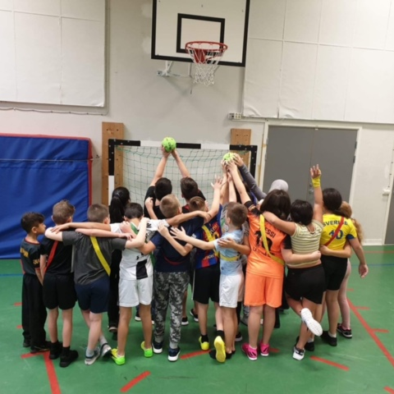

#Viställerupp
Samhällsengagemang för
hälsa – inkludering – integration
Hälsofrämjande träning
Trygg och säker förening
Unga ledare
Fritidsbanken on the road
Resursteamet
Parahandboll
Hand the Ball
Faddersystem

Slide 5
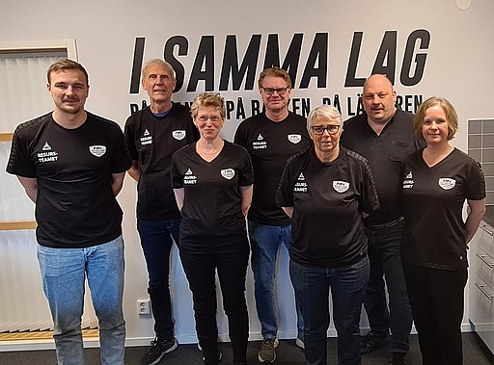
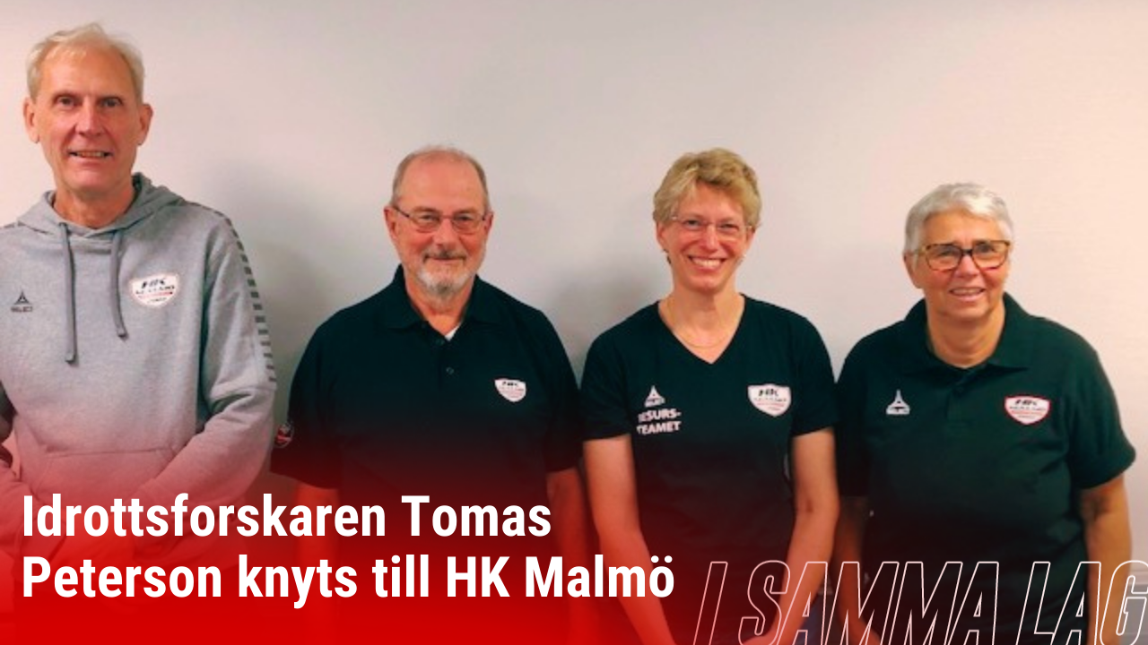
RESURSTEAMET
Förebyggande arbete mot psykisk ohälsa, utbildningsinsatser samt uppföljning vid händelser och incidenter
Senior professor Tomas Peterson bidrar med utbildning, utvärdering och är ett ovärderligt bollplank.

Slide 6
Koppla vårt hållbarhetsarbete till de 17 globala målen
Fördjupa och utveckla associationsvärdet när vi släpper nyheter
Få partners att fördjupa sig inom någon del av vårt sociala
hållbarhetsarbete
Få partners att involvera sin personal i samarbetet i högre grad
Ha en långsiktighet i hållbarhetsarbetet mot år 2025 och år 2030
#Viställerupp – Vår ambition!

Slide 7
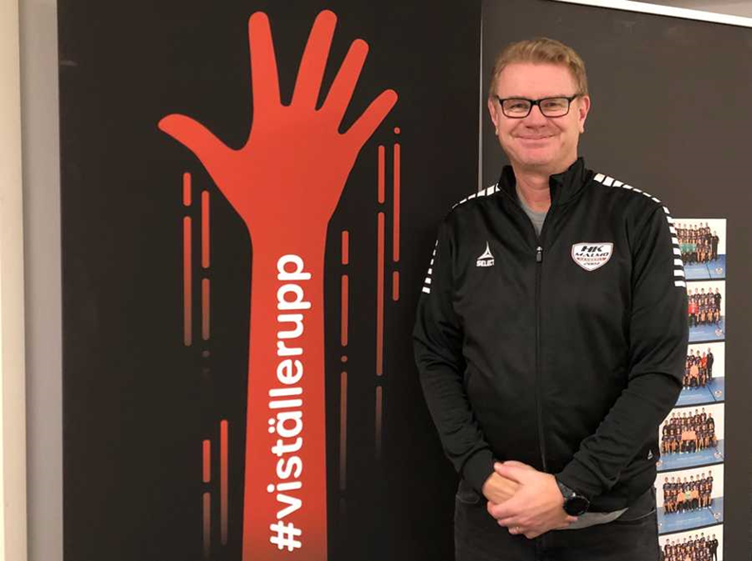
Tack för mig!
Mikael Johansson Verksamhetsansvarig och samordnare samhällsprojekt
mikael@hkmalmo.se
0734-349434

